Slide 2
Lektion 1 Am eigenen Leib erfahren

Slide 3
Challenge I
Nimm dir ein A3-Blatt und einen Stift. Schreibe darauf deinen Namen. Benutze die Hand, mit der du normalerweise nicht schreibst.
3'

Slide 4
@school contest
Was wird deine Aufgabe sein?
Überleg dir eine Person
Löse ein Bedürfnis dieser Person
Stell die Lösung der Klasse vor
Nimm am Wettbewerb teil wenn du Lust hast
5'
Notes:
Link:
https://www.youtube.com/watch?v=Mf2Vl-ZeBjQ

Slide 5
@school contest
Was wird deine Aufgabe sein?
Überleg dir eine Person
Löse ein Bedürfnis dieser Person
Stell die Lösung der Klasse vor
Nimm am Wettbewerb teil wenn du Lust hast
5'
Notes:
Link:
https://www.youtube.com/watch?v=Mf2Vl-ZeBjQ

Slide 6
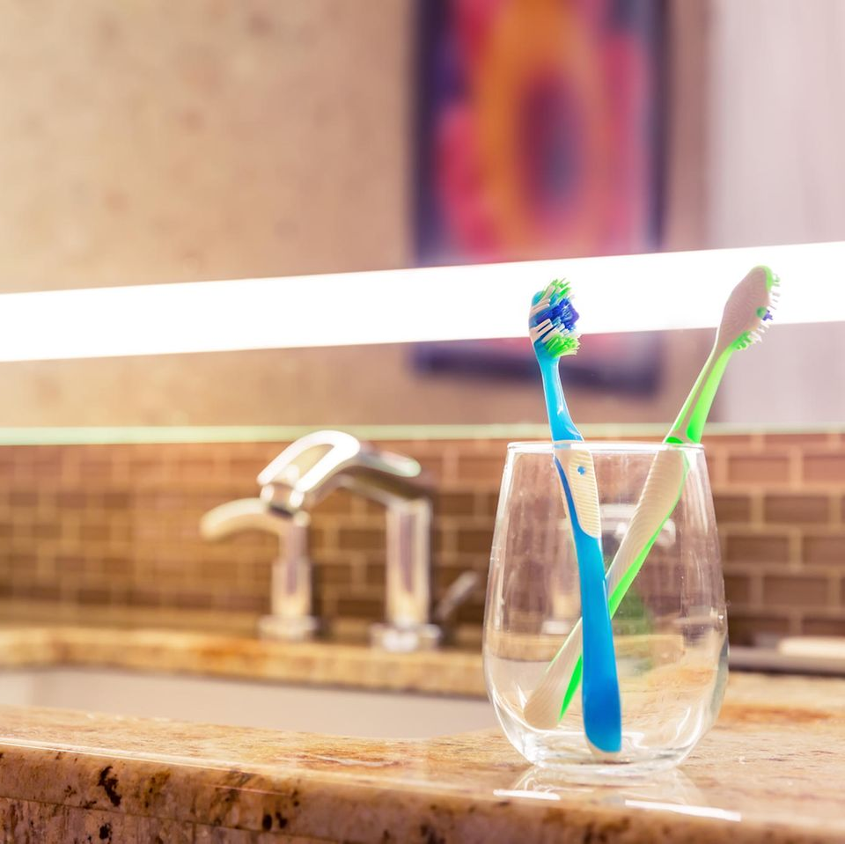
Morgenroutine 1
Was mache ich alles am Morgen vom Aufstehen bis ich mein Zuhause verlasse?
Schreib Stichworte auf das A3 Blatt.
10'

Slide 7
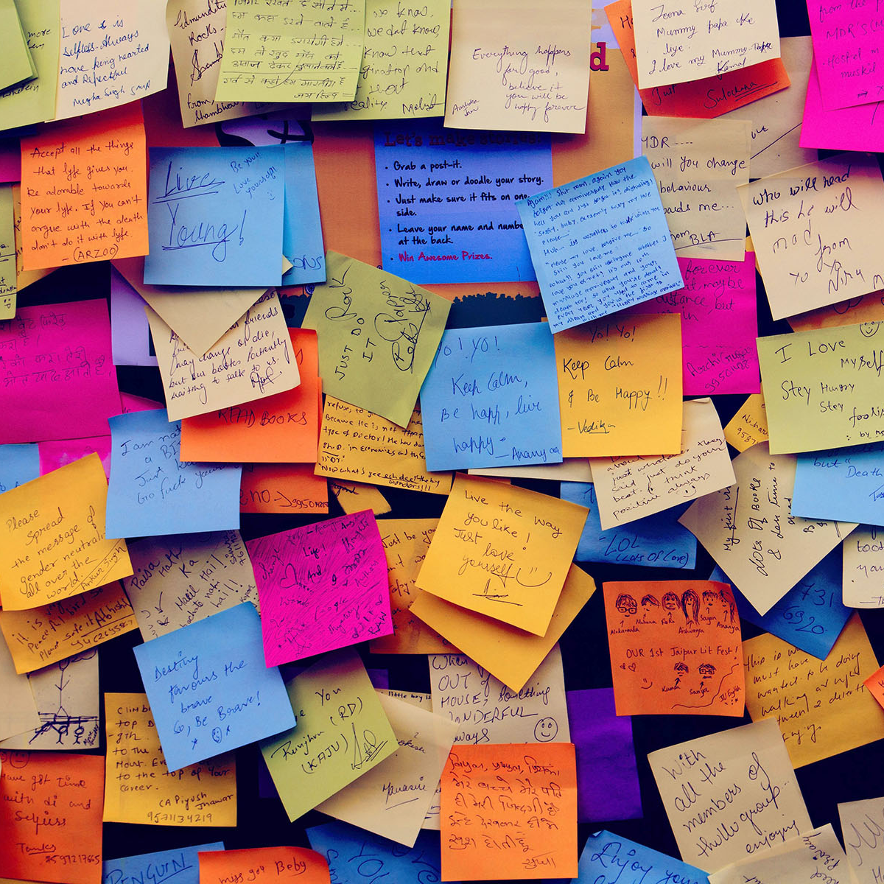
Morgenroutine 2
Diskutiert miteinander und vergleicht in 2er- Gruppen eure Morgenroutine.
5'

Slide 8
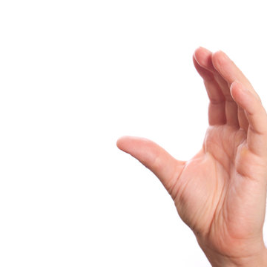
Morgenroutine 3
Was, wenn ich nur eine Hand hätte:
Was funktioniert noch gut, was weniger?
Diskutiert zu zweit mit Hilfe eurer Notizen.
5'

Slide 9
Morgenroutine 4
Besprecht alle zusammen:
Was geht gut mit einer Hand?
Was geht weniger gut mit einer Hand?
5'

Slide 10
Morgenroutine 5
Von dem, was nicht gut geht mit einer Hand.
Warum geht es nicht gut?
Was könnte man machen, damit es besser geht?
Diskutiert zu zweit.
5'

Slide 11
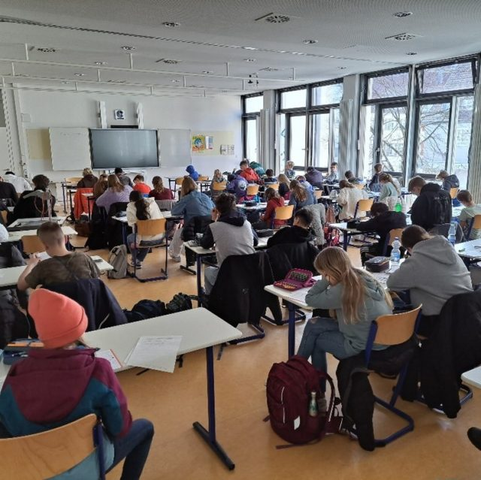
Morgenroutine 6
Sammelt im Plenum eure Lösungen.
5'

Slide 12
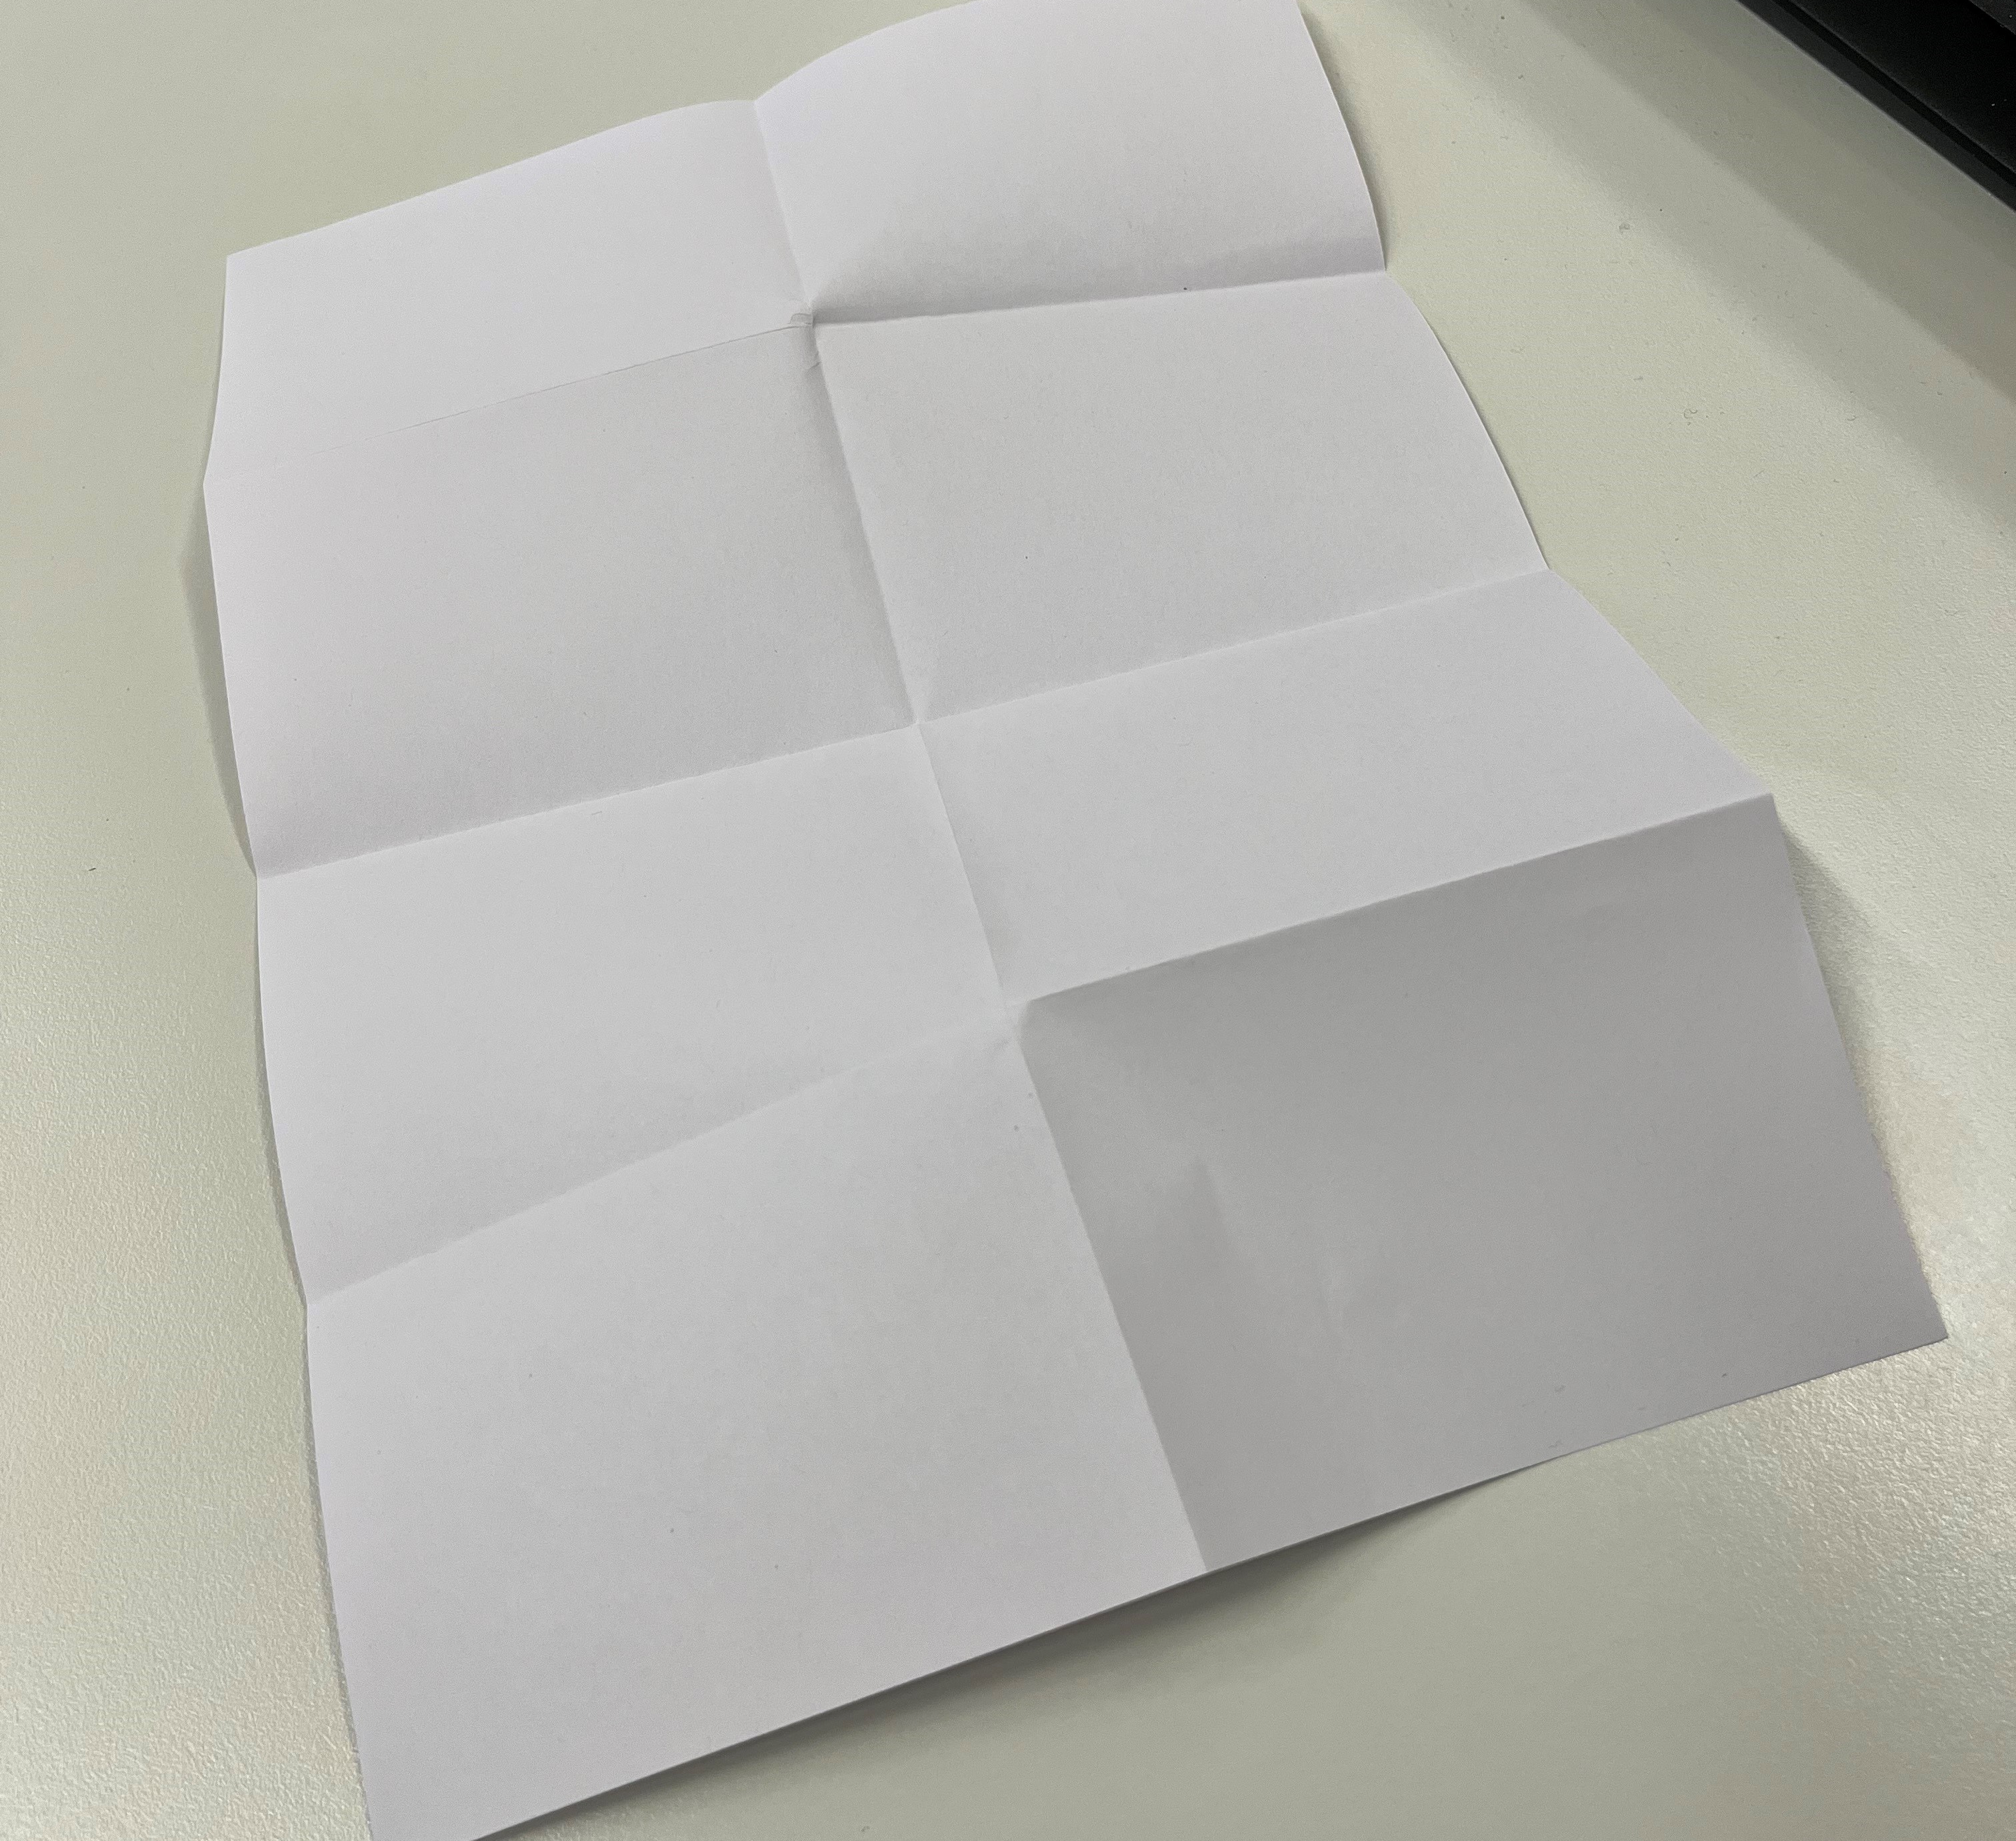
Challenge II
Falte dein A3 Blatt 3 Mal, so dass es am Schluss 8 Felder ergibt.
Versuch das mit nur einer Hand (egal welche) zu machen.
Lege das Blatt weg, du brauchst es in Lektion 2 wieder.
2'

Slide 13
Lektion 2 Persönlichkeiten

Slide 14
8'
Behinderung
Notes:
Kurzinfo:
Es gibt verschiedene Möglichkeiten, über Behinderung zu denken.
Individuelles Modell von Behinderung
Das individuelle Modell von Behinderung betrachtet Behinderung als Problem der Person, verursacht durch Krankheit, Trauma oder einen anderen Gesundheitszustand, das behandelt oder "repariert" werden muss. Beispiel: Eine Person mit einer fehlenden Hand wird als bedürftig für medizinische Eingriffe oder Prothesen angesehen, um die Fähigkeit zu "normaler" Funktion wiederherzustellen oder zu kompensieren.
Soziales Modell von Behinderung
Das soziale Modell von Behinderung sieht die Gesellschaft und ihre Barrieren als die Hauptursache für die Einschränkung, die Menschen mit Behinderungen erleben, nicht die physische oder psychische Einschränkung selbst. Beispiel: Eine Person mit einer fehlenden Hand wird behindert durch eine Umwelt mit nur auf zweihändige Nutzung ausgelegten Werkzeugen und Maschinen, nicht durch den Verlust der Hand an sich.
Interaktives Modell von Behinderung
Das interaktive Modell von Behinderung erkennt an, dass Behinderung aus einer Wechselwirkung zwischen individuellen Merkmalen und sozialen Faktoren resultiert. Beispiel: Eine Person mit einer fehlenden Hand erlebt Behinderung nicht nur durch ihre körperliche Situation, sondern auch durch die Reaktion der Gesellschaft darauf, etwa durch fehlende Anpassungen am Arbeitsplatz oder mangelnde soziale Unterstützung.
Mehr Informationen hier: https://www.edi.admin.ch/edi/de/home/fachstellen/ebgb/themen-der-gleichstellung/konzepte-und-modelle-behinderung.html

Slide 15
Behinderung individuell
Behinderung kommt von der Person aus.
Gina hat nur eine Hand und deshalb muss sie eine Handprothese als zweite Hand tragen.
Notes:
Individuelles Modell von Behinderung
Das individuelle Modell von Behinderung betrachtet Behinderung als Problem der Person, verursacht durch Krankheit, Trauma oder einen anderen Gesundheitszustand, das behandelt oder "repariert" werden muss. Beispiel: Eine Person mit einer fehlenden Hand wird als bedürftig für medizinische Eingriffe oder Prothesen angesehen, um die Fähigkeit zu "normaler" Funktion wiederherzustellen oder zu kompensieren.

Slide 16
Behinderung sozial
Behinderung kommt von Gesellschaft aus.
Gina lebt in einer Welt, die für Menschen mit zwei Händen gemacht ist. Man könnte vieles so gestalten, dass es auch nur mit einer Hand gut geht. Z.B. ein anderer Verschluss der Getränkedose.
Notes:
Soziales Modell von Behinderung
Das soziale Modell von Behinderung sieht die Gesellschaft und ihre Barrieren als die Hauptursache für die Einschränkung, die Menschen mit Behinderungen erleben, nicht die physische oder psychische Einschränkung selbst. Beispiel: Eine Person mit einer fehlenden Hand wird behindert durch eine Umwelt mit nur auf zweihändige Nutzung ausgelegten Werkzeugen und Maschinen, nicht durch den Verlust der Hand an sich.

Slide 17
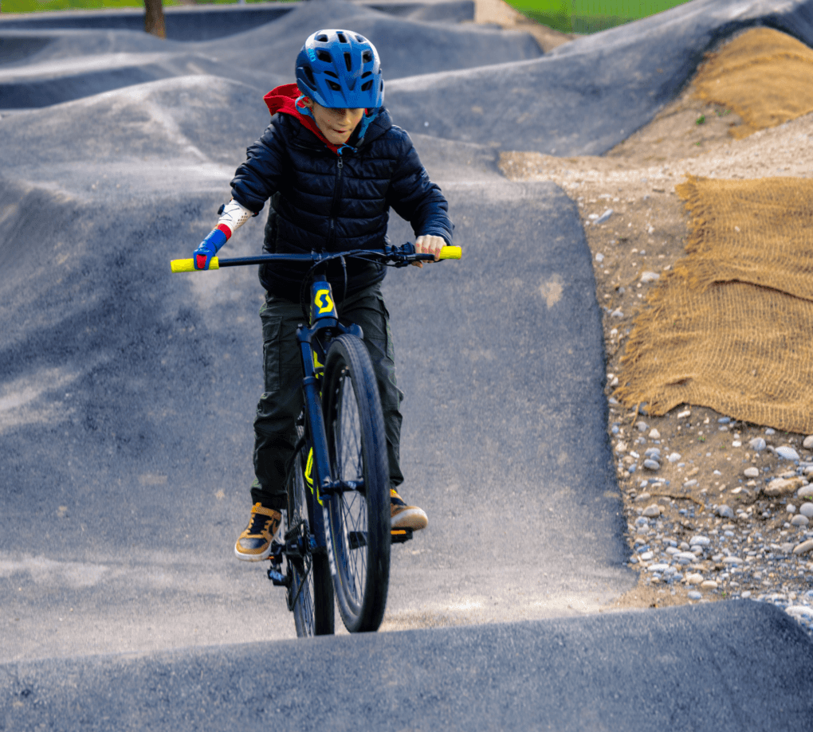
Interaktives Modell von Behinderung
Behinderung ist eine Mischung aus individuellen und gesellschaftlichen Aspekten.
Notes:
Interaktives Modell von Behinderung
Das interaktive Modell von Behinderung erkennt an, dass Behinderung aus einer Wechselwirkung zwischen individuellen Merkmalen und sozialen Faktoren resultiert. Beispiel: Eine Person mit einer fehlenden Hand erlebt Behinderung nicht nur durch ihre körperliche Situation, sondern auch durch die Reaktion der Gesellschaft darauf, etwa durch fehlende Anpassungen am Arbeitsplatz oder mangelnde soziale Unterstützung.

Slide 18
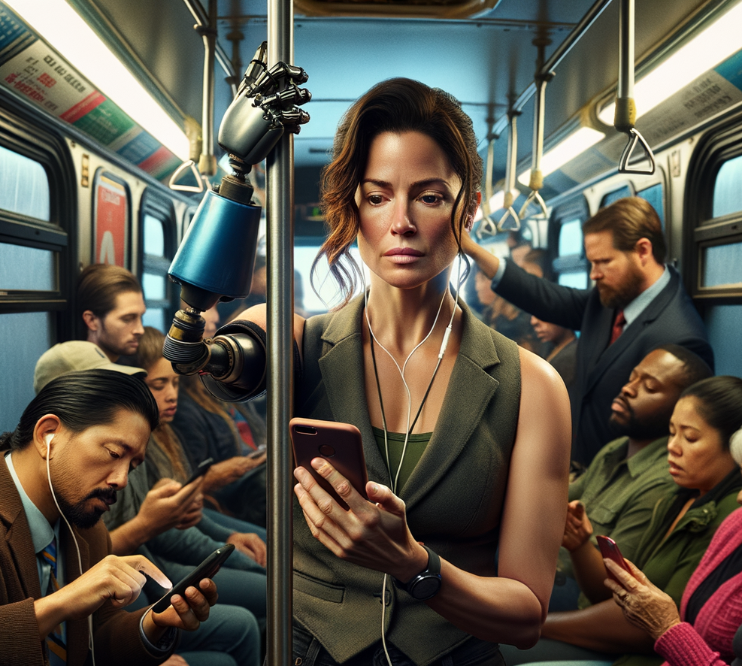
Problemstellung
Mit einer Armprothese ist das Stehen im Tram und gleichzeitig das Ticket vorweisen für Gina eine schwierige Herausforderung.
Was ist individuell bedingt?
Was ist sozial bedingt?
2'
Notes:
Diskutiert im Plenum

Slide 19
5'
User centered design
Nutzendenzentrierte Entwicklung
Notes:
Den Mensch beim Entwickeln in den Mittelpunkt stellen.

Slide 20
Vier Schritte zum Erfolg
Die Person, für die man entwickelt, ins Zentrum stellen.
Notes:
Es nicht selbst besser wissen, sondern sie fragen und mit ihr zusammen und für sie entwickeln.

Slide 21
1. Verstehen (Analyse)
Herausfinden, was die Person möchte.
Viele Fragen stellen.

Slide 22
2. Entwerfen (Design)
Viele Ideen überlegen. Pläne zeichnen.
Zeichnungen machen.

Slide 23
3. Umsetzen (Ausführen)
Einen Prototypen bauen.
Z.B. aus Papier, Karton, Holz, Lego.

Slide 24
4. Überprüfung (Testen)
Ausprobieren und aufschreiben, was funktioniert und was nicht.

Slide 25
5. Wiederholung (Iteration)
Die vier Schritte werden mehrmals wiederholt, um die Prototypen immer besser zu machen.

Slide 26
Challenge III
Ihr möchtet zu zweit zusammen auf eine Reise gehen. Ihr diskutiert, wohin ihr reisen wollt.
Nach jedem Satz wechselt ihr.
Durchgang: Nach jedem Satz übernimmt die andere Person mit "Ja, aber".
2'
Notes:
Beispiel:
Komm wir gehen nach Italien
Ja aber ich kann kein Italienisch
Also gehen wir nach Deutschland
Ja aber…

Slide 27
Challenge III
Ihr möchtet zusammen auf eine Reise gehen. Ihr diskutiert, wohin ihr reisen wollt.
Nach jedem Satz wechselt ihr.
2. Durchgang: Nach jedem Satz übernimmt die andere Person mit "Ja, und".
2'
Notes:
Beispiel “Ja und”
Komm wir gehen nach Italien
Ja und wir schauen uns den schiefen Turm von Pisa an
Ja und wir essen Pizza

Slide 28
Challenge III Reflexion
Welcher Durchgang war besser?
5'
Notes:
Beim Ideen finden immer nur “Ja und”, nicht “aber”. Das «Aber» hemmt sofort die Entwicklung von neuen Ideen.
“Aber” kann später kommen. Es gibt bei vielem berechtigte Zweifel oder «aber». Diese sollten aber nicht während der Ideenfindung thematisiert werden, sondern erst später im Prozess.

Slide 29
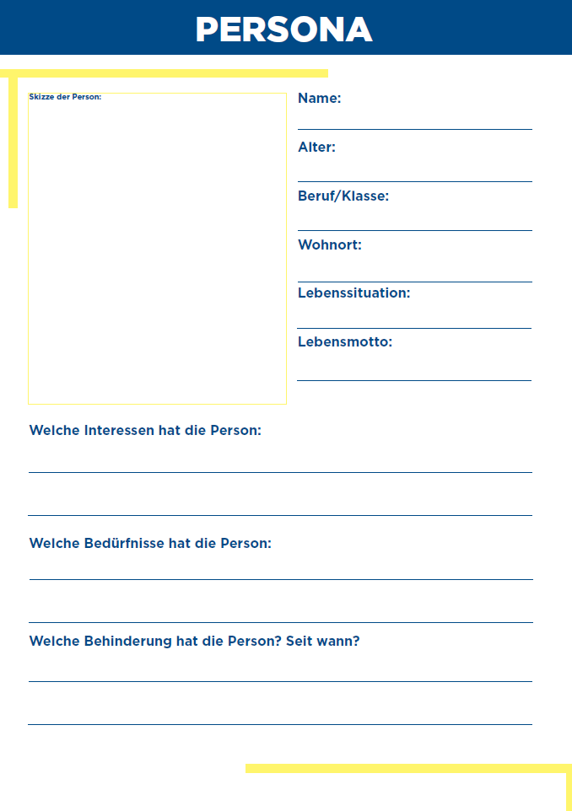
Persona entwickeln
Bildet ein 3er-Team
Erfindet eine Person, für die ihr etwas entwickeln möchtet.
Was möchte die Person, was aktuell nicht geht?
Definiert ihr Bedürfnis.
10'
Notes:
In dem 3er Team warden sie auch die kommenden Lektionen arbeiten.
Eine ”Persona” ist eine erfundene Person.
“Bedürfnis” ist, was die Gruppen lösen möchten. Man könnte auch von “Problem” sprechen. Etwas, das man angehen möchte und eine Lösung dafür entwickeln.

Slide 30
Crazy8
Mit dem gefalteten Papier aus Lektion 1:
Schreibe in jedes Feld eine Idee , wie man das Bedürfnis der Persona erfüllen könnte.
8'

Slide 31
Lektion 3 Lösungen entwickeln

Slide 32
Teams
Einblicke in die Arbeit eines Teams, um die Entwicklungen und Rollen zu verstehen.
10'

Slide 33
Mehr Ideen I
Wieder in den Dreierteams das crazy8 Ideenblatt hervornehmen und im Team weitergeben.
Nun liest die Person die Ideen und ergänzt, zeichnet & schreibt eigene Gedanken dazu.
5'
Notes:
Alternativ kann man sich die Ideen in den 10 Minuten auch gegenseitig vorstellen.

Slide 34
Mehr Ideen II
Blatt nochmals weitergeben.
Nun liest die Person wieder die Ideen und ergänzt, zeichnet & schreibt eigene Gedanken dazu.
5'

Slide 35
Aufgabe 12
Aus allen 3 Ideenblättern mit 3 Strichen pro Person Ideen auswählen.
Solange drei Striche verteilen, bis nur noch 3 Ideen übrig sind.
Aus diesen Ideen eine auswählen, die umgesetzt werden soll.
5'
Notes:
Alternative: In der Gruppe diskutieren und auf eine Idee verständigen, die man umsetzen möchte.

Slide 36
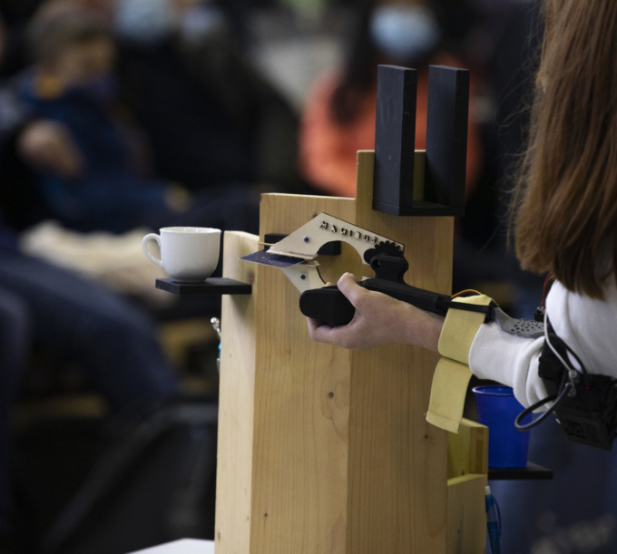
Umsetzen
Prototypen bauen:
Mit Papier und Klebeband
Zeichnen
Mit Lego
Was da ist
Um die Idee erstmals erlebbar zu machen und den anderen Teams vorstellen zu können.
20'
Notes:
Hier könnte auch mehr Zeit eingesetzt werden. Eine erste Idee kann aber auch mit wenig Zeit und Aufwand umgesetzt werden.

Slide 37
Lektion 4 Lösungen finden

Slide 38
Überprüfen
Ist das Bedürfnis der Persona erfüllt?
Wo müsste man noch anpassen? Was könnte man noch verbessern?
5'
Notes:
In einem echten Entwicklungsprozess würde man nun den Entwicklungszyklus wieder von vorne beginnen. Aus Zeitgründen wird das hier nicht gemacht.

Slide 39
Präsentation vorbereiten
Vortrag Zeit pro Gruppe: 90 Sekunden
Etwa zwei Sätze pro Person
Wer ist die Persona?
Was für verschiedene Ideen hattet ihr?
Für welche Lösung habt ihr euch entschieden?
10'

Slide 40
Präsentationen vortragen
90 Sekunden Vortrag
1-2 Minuten Feedback aus dem Plenum
Feedback:
Likes: «Mir gefiel …»
Wishes: «Ich wünsche mir …»
20'

Slide 41
Ideen einreichen?
Diskutiert, ob ihr eine Idee beim CYBATHLON @school contest powered by EKZ einreichen möchtet. Falls ja, was reicht ihr ein?
10'

